Slide 1

12.3二项式定理与组合恒等式
12.3.1 二项式定理
12.3.2 组合恒等式
12.3.3 非降路径问题

Slide 2
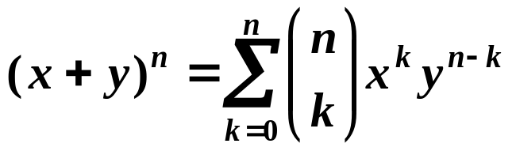

二项式定理
定理12.5 设 n 是正整数，对一切 x 和 y
证明方法: 数学归纳法、组合分析法.
证 当乘积被展开时其中的项都是下述形式：x^{i} y^{n−i},
i = 0, 1, 2, …, n. 而构成形如 x^{i}y^{n−i} 的项，必须从n 个
和 (x+y) 中选 i 个提供 x，其它的 n−i 个提供 y. 因此， x^{i}y^{n−i} 的系数是 ，定理得证.

Slide 3
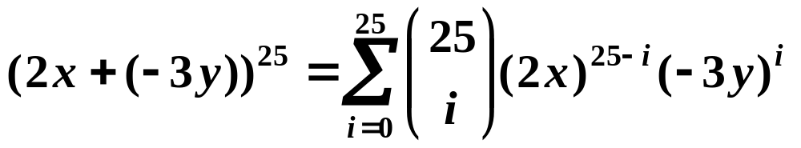
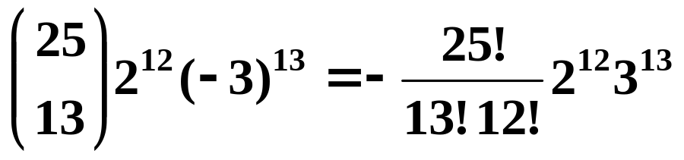
二项式定理的应用
例1 求在(2x－3y)²⁵的展开式中x¹²y¹³的系数.
解 由二项式定理
令i =13 得到展开式中x¹²y¹³的系数，即

Slide 4
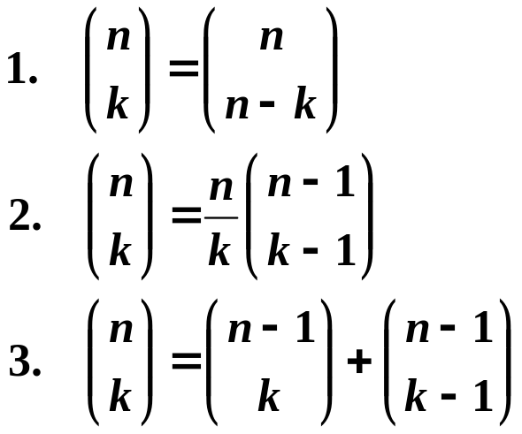
组合恒等式——递推式
证明方法：公式代入、组合分析
应用：
1式用于化简
2式用于求和时消去变系数
3式用于求和时拆项（两项之和或者差），然后合并

Slide 5
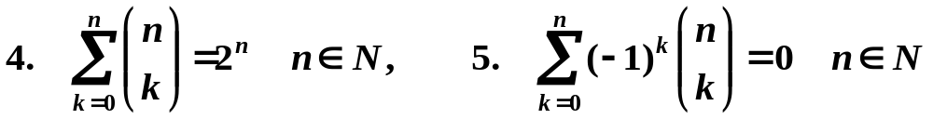

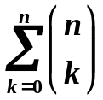
组合恒等式——变下项求和
证明公式4. 方法：二项式定理或者组合分析.
设S={1,2,…,n}，下面计数S 的所有子集.
一种方法就是分类处理，n元集合的 k子集个数是
根据加法法则，子集总数是
另一种方法是分步处理，为构成 S 的子集A，每个元素有 2 种选择，根据乘法法则，子集总数是2^{n}.

Slide 6
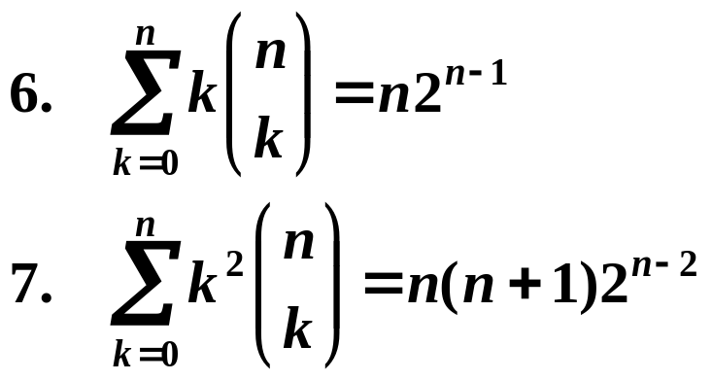
恒等式求和——变系数和
证明方法：
二项式定理、级数求导
其他组合恒等式代入

Slide 7
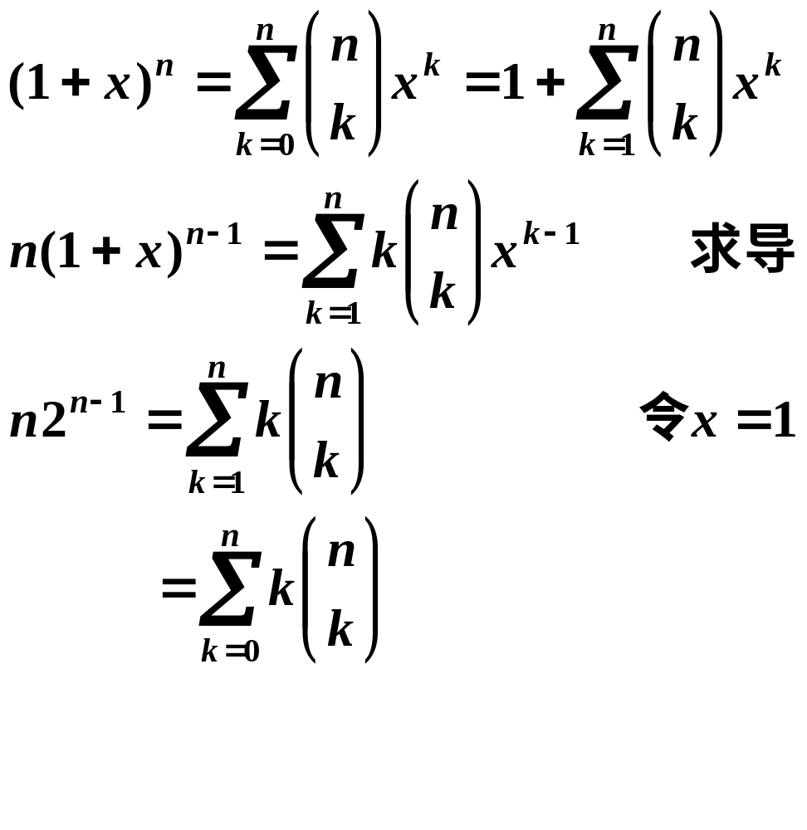
证明公式6 (二项式定理+求导)

Slide 8
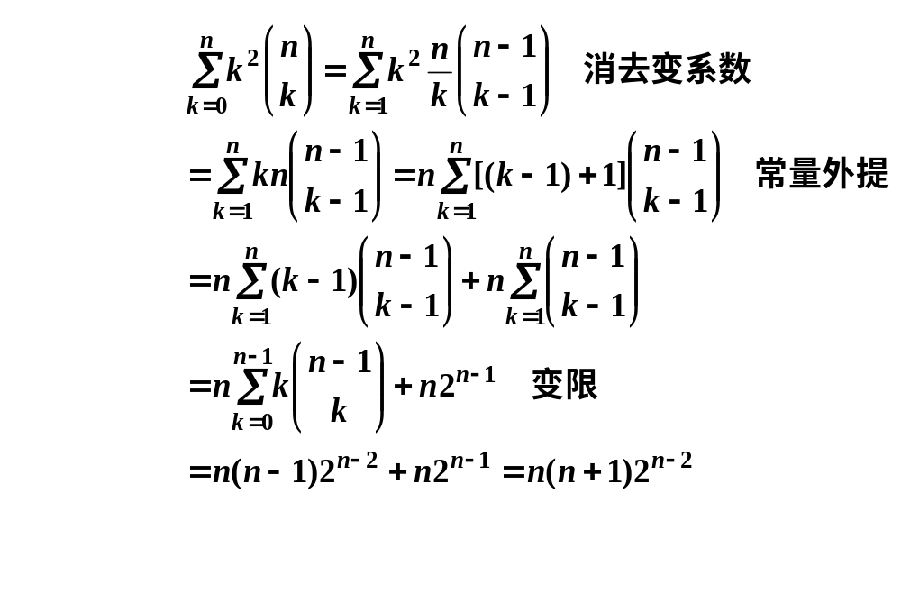
证明公式7 (已知恒等式代入)

Slide 9
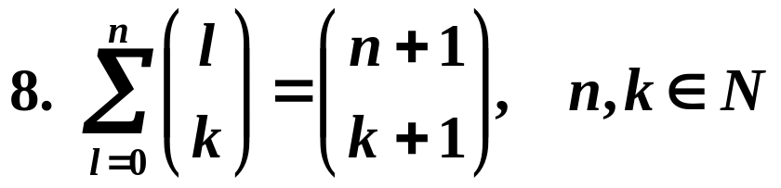

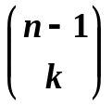

恒等式——变上项求和
证明 组合分析. 令S={a₁, a₂, … , a_{n+1}}为n+1元集合.
等式右边是 S 的 k+1子集数. 考虑另一种分类计数的方
法. 将所有的k+1元子集分成如下n+1类：
第1类：含a₁, 剩下 k个元素取自{a₂,…,a_{n+1}}
第2类：不含a₁,含a₂, 剩下k个元素取自{ a₃, … , a_{n+1}}
……
不含a₁, a₂, …, a_{n}, 含a_{n+1},剩下k个元素取自空集
由加法法则公式得证

Slide 10
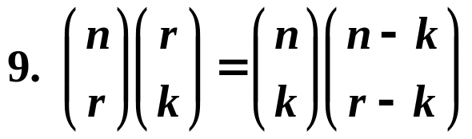
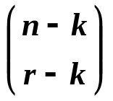
恒等式——乘积转换式
证明方法：组合分析.
n 元集中选取 r 个元素，然后在这 r 个元素中再选 k个
元素. 不同的 r 元子集可能选出相同的 k子集，例如
{ a, b, c, d, e } → { a, b, c, d } → { b, c, d }
{ b, c, d, e } → { b, c, d }
重复度为：
应用：将变下限 r 变成常数 k，求和时提到和号外面.

Slide 11
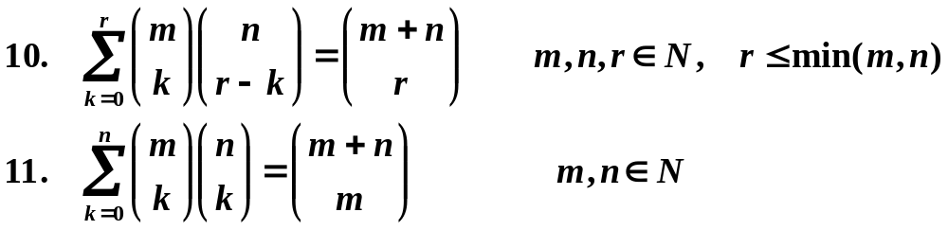
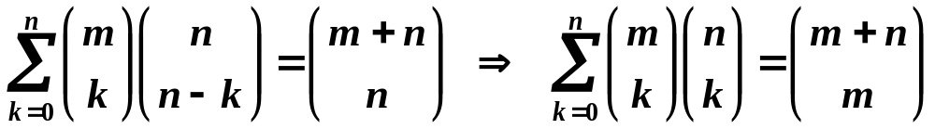
恒等式——积之和
关系
证明思路：考虑集合A={a₁,a₂,…,a_{m}}，B={b₁,b₂,…,b_{n}}. 等
式右边计数了从这两个集合中选出r个元素的方法. 将这
些选法按照含有A中元素的个数 k 进行分类，k=0,1,…,r.
然后使用加法法则.

Slide 12
组合恒等式解题方法小结
证明方法：
已知恒等式带入
二项式定理
幂级数的求导、积分
归纳法
组合分析
求和方法：
Pascal公式
级数求和
观察和的结果，然后使用归纳法证明
利用已知的公式

Slide 13
非降路径问题
基本计数模型
限制条件下的非降路径数
非降路径模型的应用
  证明恒等式
  单调函数计数
  栈的输出

Slide 14
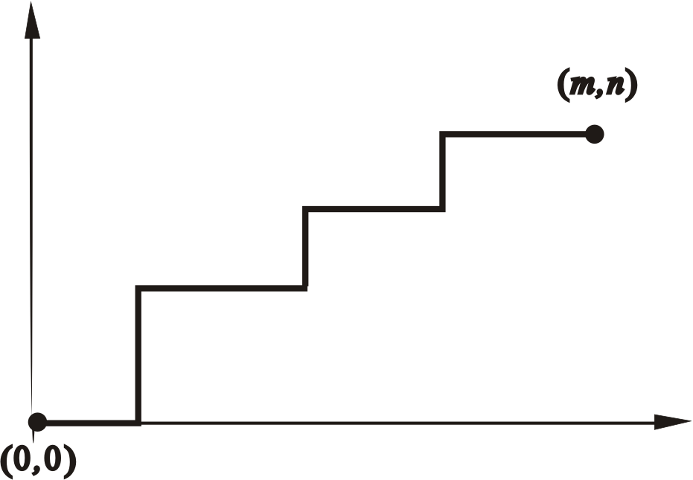
基本计数模型
(0,0) 到 (m,n) 的非降路径数：C(m+n, m)
(a,b) 到 (m,n)的非降路径数：
等于 (0,0) 到 (m−a,n−b) 的非降路径数
(a,b) 经过 (c,d) 到 (m,n) 的非降路径数：乘法法则

Slide 15
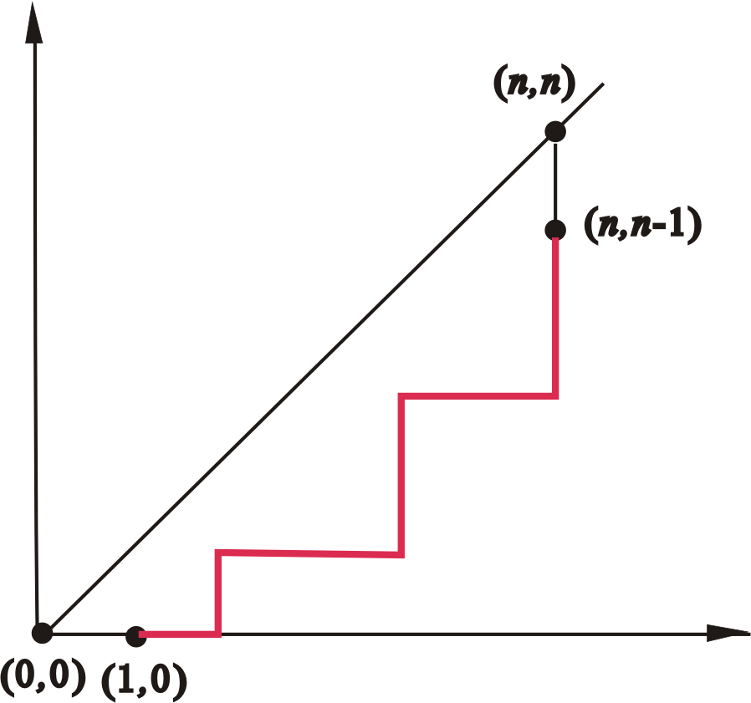
限制条件的非降路径数
从(0,0)到(n,n)不接触对角线的非降路径数 N
N_{1：}从(0,0) 到 (n,n)
下不接触对角
线非降路径数
N_{2：}从(1,0)到(n,n−1)
下不接触对角
线非降路径数
N₀: 从(1,0)到(n,n−1)
的非降路径数
N₃: 从(1,0)到(n,n−1)
接触对角线的
非降路径数
关系: N=2N₁=2N₂=2[N₀ − N₃]

Slide 16
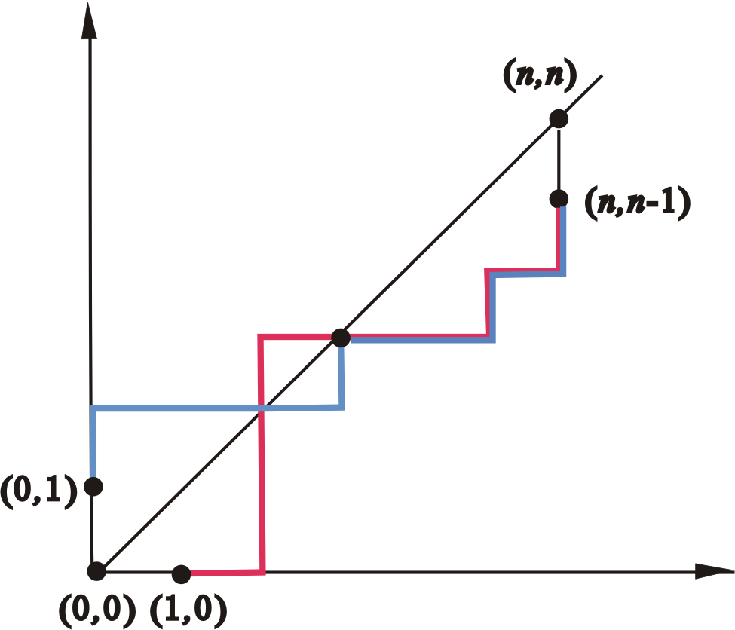
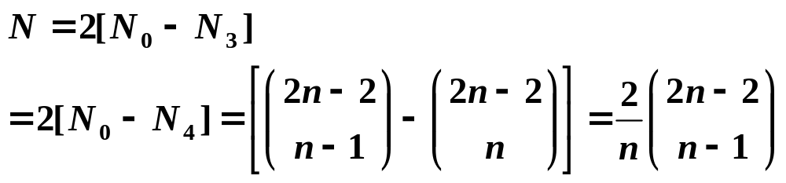
一一对应
N₃: 从(1,0)到(n,n−1)
接触对角线的
非降路径数
N₄: 从(0,1)到(n,n−1)
无限制条件的
非降路径数
关系: N₃=N₄

Slide 17
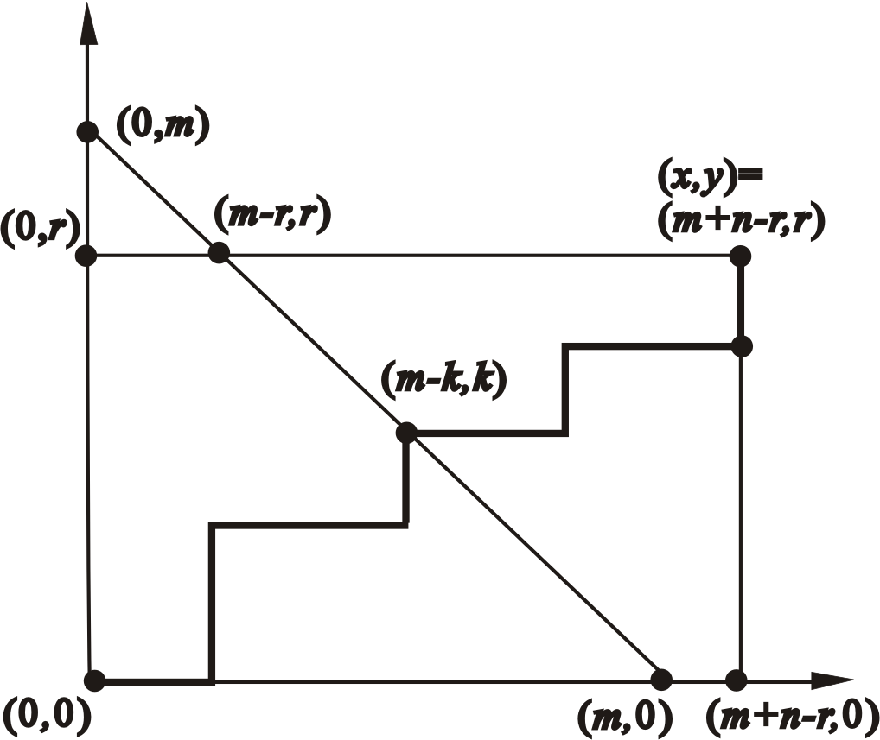
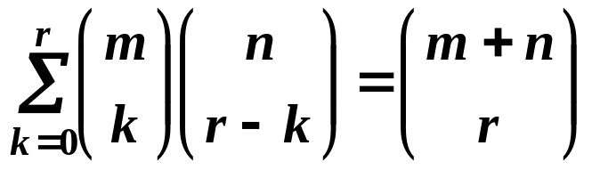
应用——证明恒等式
例2 证明
证：
计数(0,0)到(m+n−r,r)
的非降路径数
按照 k分类，再分步.
(0,0)到(m−k,k)路径数，
(m−k,k)到(m+n−r,r)的路径数

Slide 18
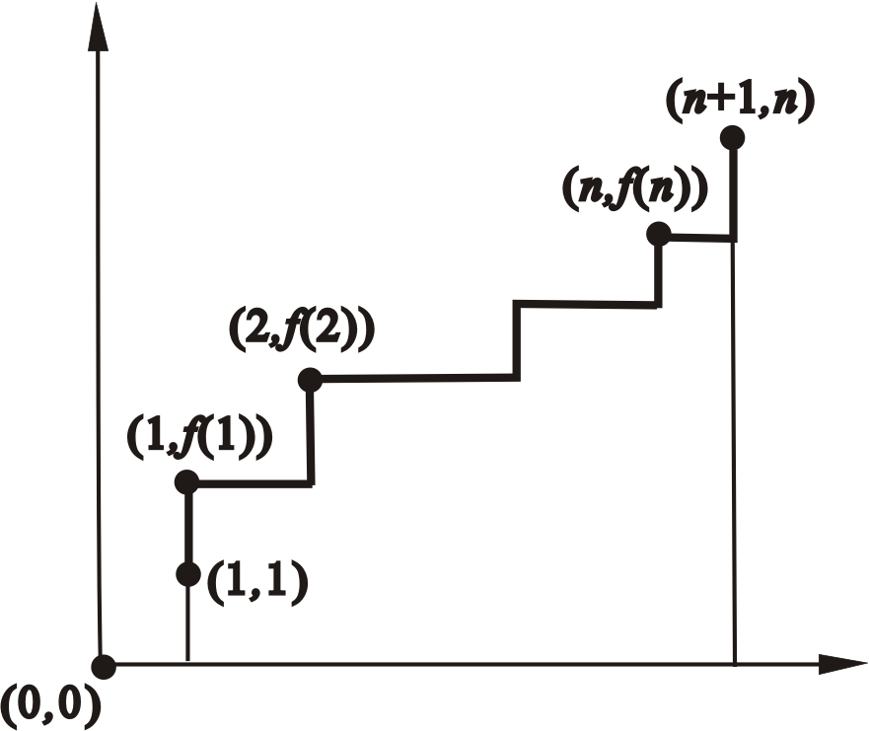
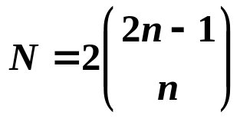
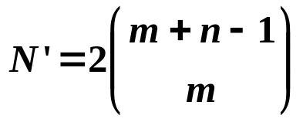
应用——单调函数计数
例3 A={1,2,…,m}, B={1,2,…,n}，
N₁:B上单调递增函数个
数是(1,1)到 (n+1,n)
的非降路径数
N: B上单调函数个数
N=2N₁
N₂: A到B单调递增函数个
数是从(1,1)到 (m+1,n)
的非降路径数
N′: A到B的单调函数个数，N′ =2N₂
严格单调递增函数、递减函数个数都是C(n,m)

Slide 19
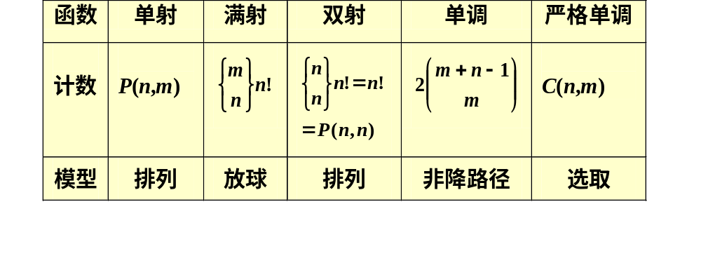
函数计数小结
A = {1, 2, … , m}, B = {1, 2, … , n}
f: A→B

Slide 20
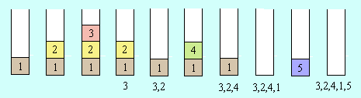
应用——栈输出的计数
例4 将1,2,…,n按照顺序输入栈,有多少个不同的输出序列？
解：将进栈、出栈分别记作 x,y, 出栈序列是n个x，n个y的排列，排列中任何前缀的 x 个数不少于y 的个数.
等于从 (0,0) 到 (n,n) 的不穿过对角线的非降路径数.
实例：n=5
x, x, x ,y, y, x, y, y, x, y ⇔ 进,进,进,出,出,进,出,出,进,出
⇔ 3, 2, 4, 1, 5

Slide 21
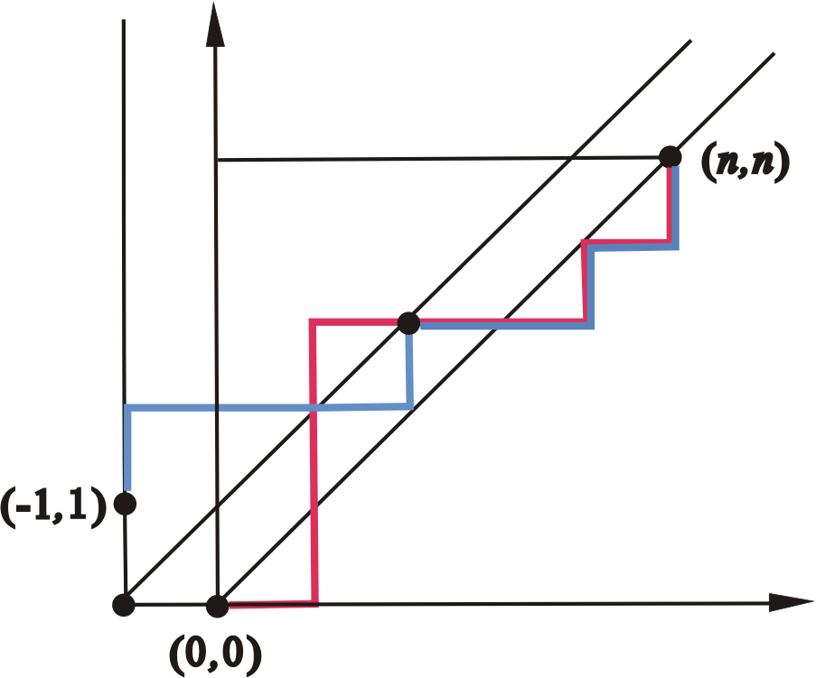
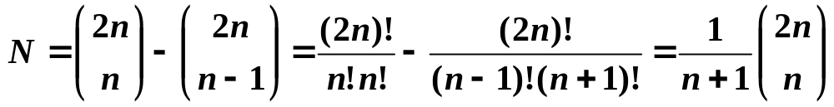
应用——栈输出的计数(续)
N: 堆栈输出个数
N′:(0,0)到(n,n)不
穿过对角线的
非降路径数
N₀:(0,0)到(n,n)的
非降路径总数
N₁:(0,0)到(n,n)的
穿过对角线的
非降路径数
N₂:(−1,1)到(n,n)
的非降路径数. 关系：N=N′ =N₀−N₁, N₁=N₂

Slide 22
12.4 多项式定理
12.4.1 多项式定理
12.4.2 多项式系数

Slide 23
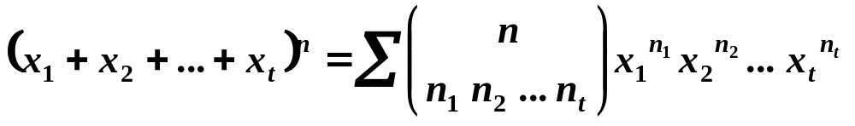
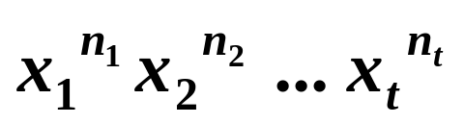
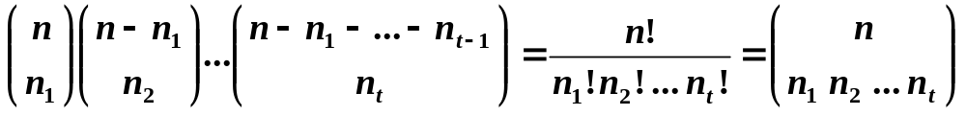
多项式定理
定理12.6 设n为正整数，x_{i}为实数，i =1, 2, … , t.
求和是对满足方程n₁+n₂+…+n_{t}=n的一切非负整数解求
证明 展开式中的项
是如下构成的:
.
在n个因式中选n₁个因式贡献x₁,从剩下n−n₁个因式选n₂
个因式贡献x₂, …, 从剩下的n−n₁−n₂−…−n_{t−1}个因式中选
n_{t}个因式贡献 x_{t}.

Slide 24
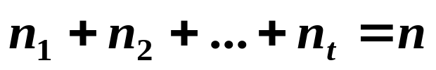
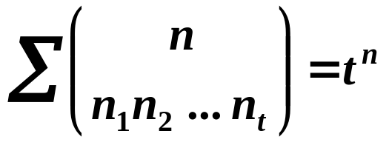
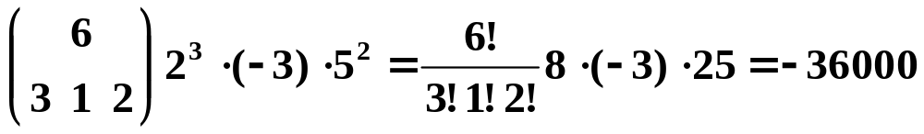
推论
推论1 多项式展开式中不同的项数为方程
的非负整数解的个数 C(n+ t −1,n)
推论2
例1 求 (2x₁−3x₂+5x₃)⁶ 中 x₁³x₂x₃² 的系数.
解 由多项式定理得

Slide 25
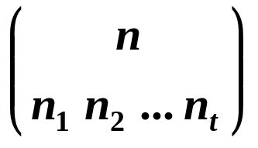
多项式系数
组合意义
多项式系数
多重集 S={n₁⋅ a₁, n₂⋅a₂, …, n_{t} ⋅a_{t}} 的全排列数
n个不同的球放到 t 个不同的盒子使得第一个盒子
含n₁个球，第二个盒子含n₂个球，…，第 t 个盒子
含 n_{t} 个球的方案数

Slide 26

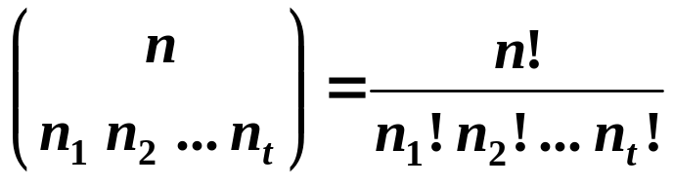
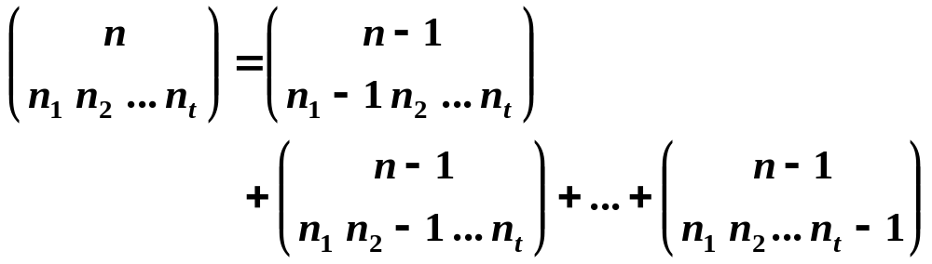
多项式系数(续)
恒等式
推论2
定理12.6
组合证明

